Slide 1
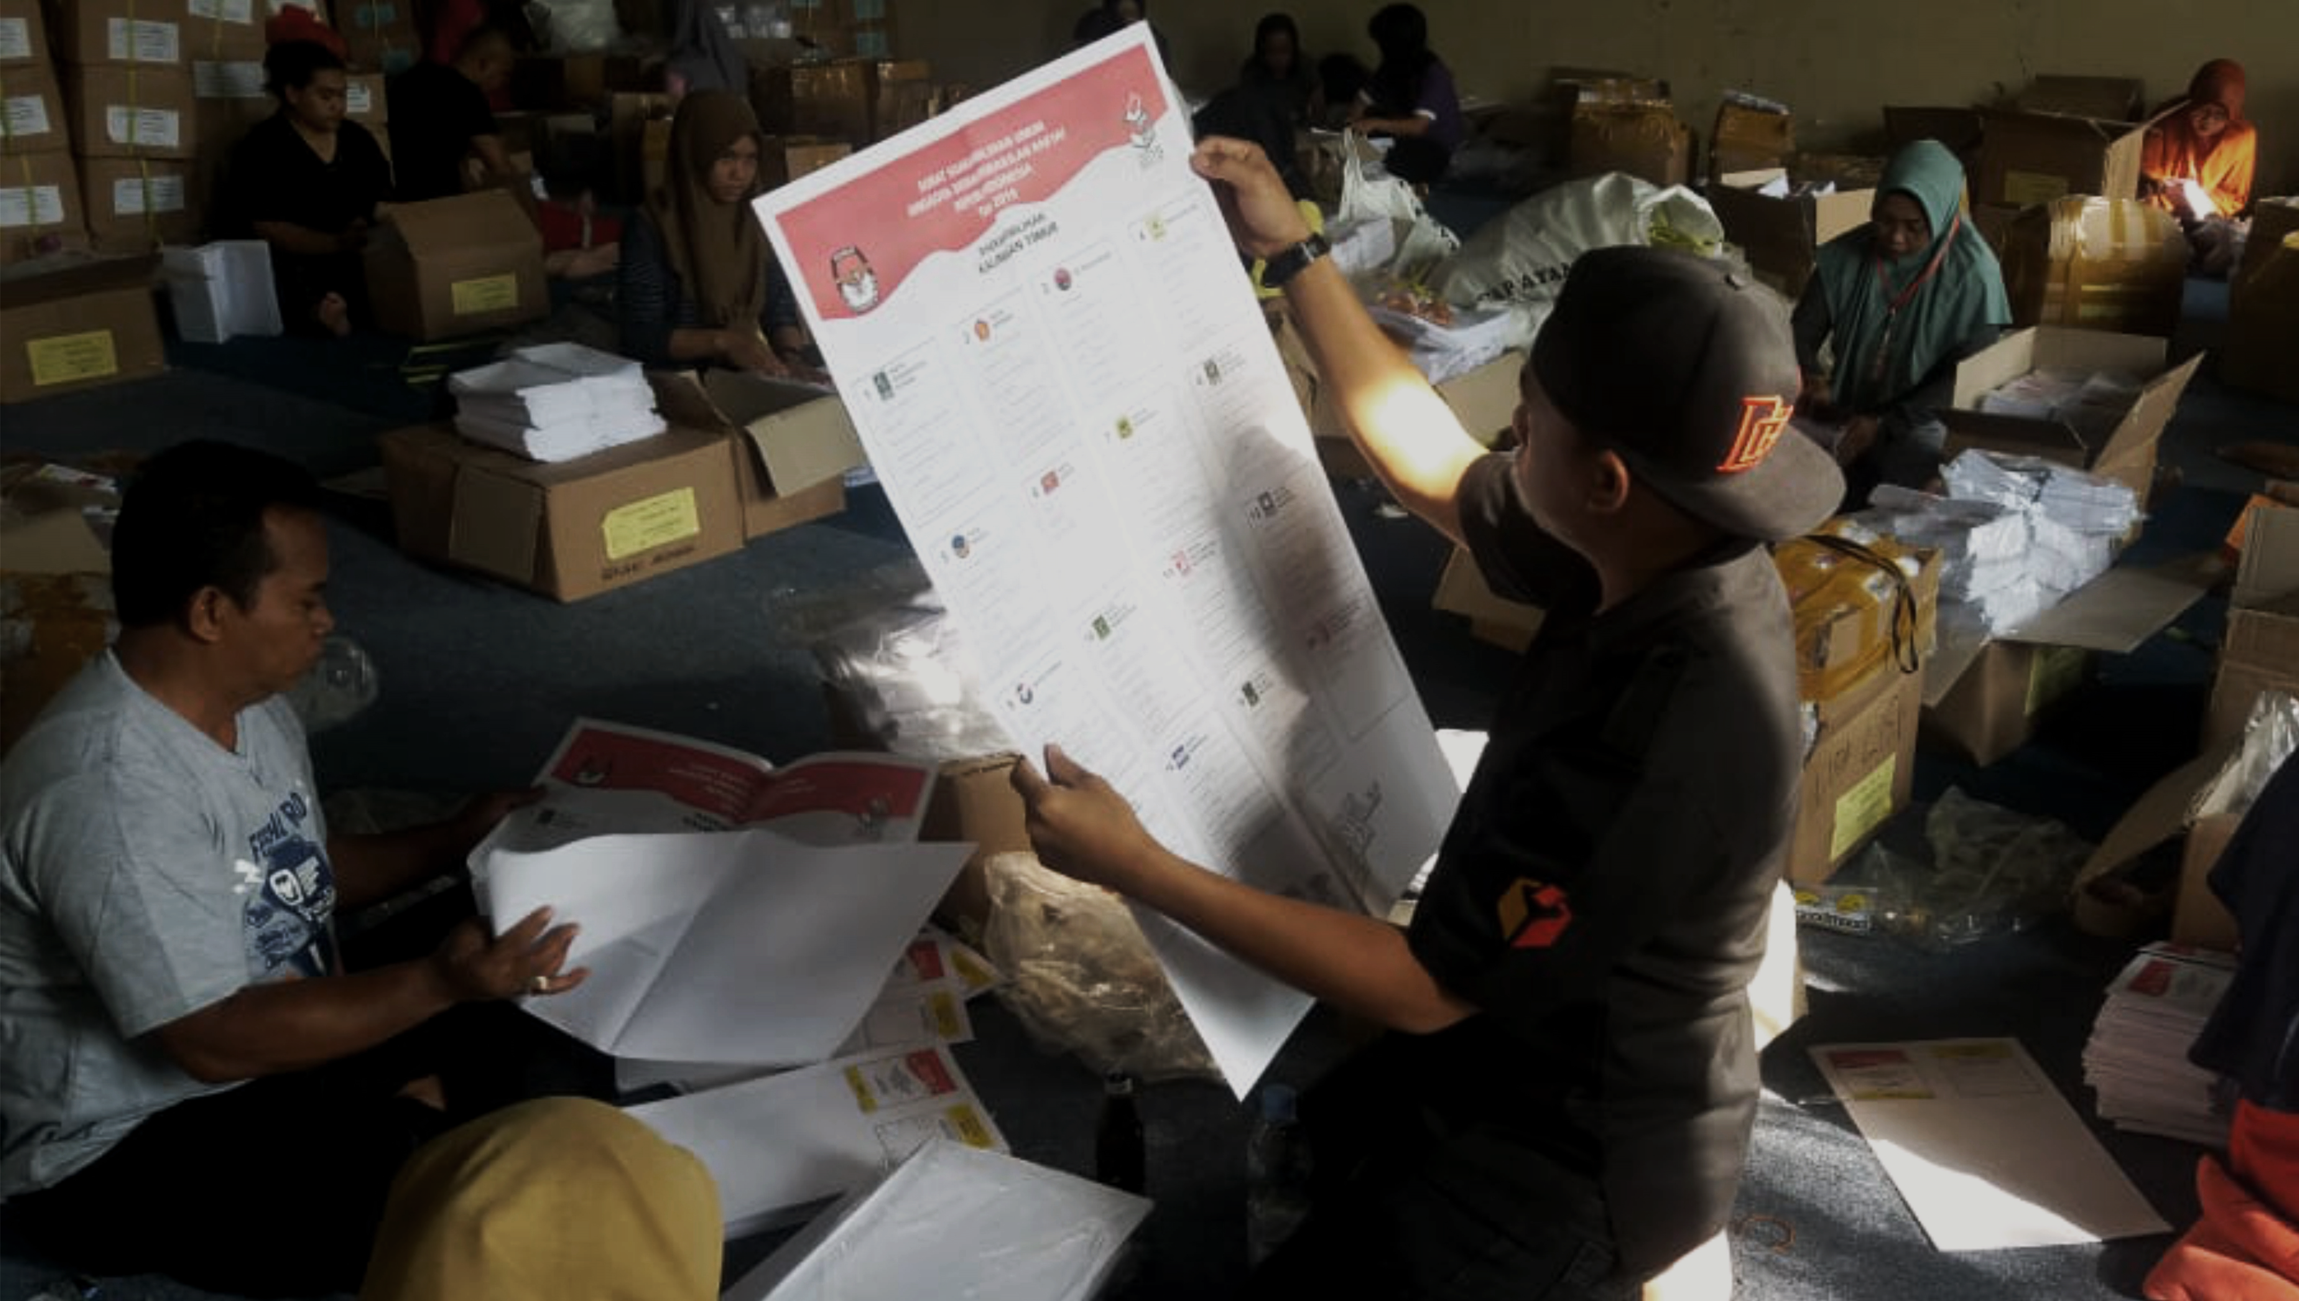

INDEKS
KERAWANAN
PEMILU
PEMILU DAN PEMILIHAN
SERENTAK 2024
BADAN PENGAWAS PEMILIHAN UMUM

Slide 2

LATAR BELAKANG
DASAR HUKUM
Amanat UUD RI Tahun 1945 Pasal 22 ayat (1) butir a:
“Pemilihan Umum dilaksanakan secara langsung, umum, bebas, jujur, dan adil setiap lima tahun sekali”
Amanat UU No 7 Tahun 2017 Pasal 94 ayat (1) butir a:
“Dalam melakukan pencegahan pelanggaran Pemilu dan pencegahan sengketa Pemilu, Bawaslu bertugas: Mengidentifikasi dan memetakan potensi kerawanan serta pelanggaran Pemilu”

Slide 3
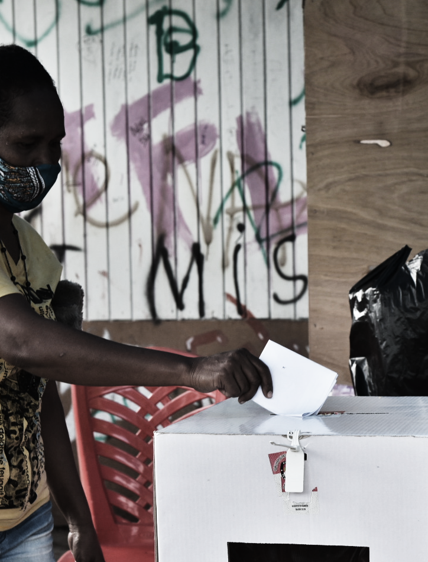
DEFINISI DAN TUJUAN
DEFINISI KERAWANAN PEMILU:
Segala hal yang berpotensi mengganggu atau menghambat proses pemilu yang demokratis.
TUJUAN:
Memetakan Potensi Kerawanan di 34 Provinsi dan 514 Kab/Kota
Melakukan proyeksi dan deteksi dini terhadap potensi pelanggaran pemilu dan pemilihan.
Menjadi basis untuk program pencegahan dan pengawasan tahapan Pemilu dan pemilihan.

Slide 4
KONSTRUKSI IKP
KONSTRUKSI IKP terdiri dari:
4 DIMENSI 12 SUBDIMENSI 61 INDIKATOR
KONTEKS SOSIAL POLITIK
3 Subdimensi - 16 Indikator
PENYELENGGARAAN PEMILU
5 Subdimensi - 24 Indikator
KONTESTASI
2 Subdimensi - 15 Indikator
PARTISIPASI
2 Subdimensi - 6 Indikator

Slide 5
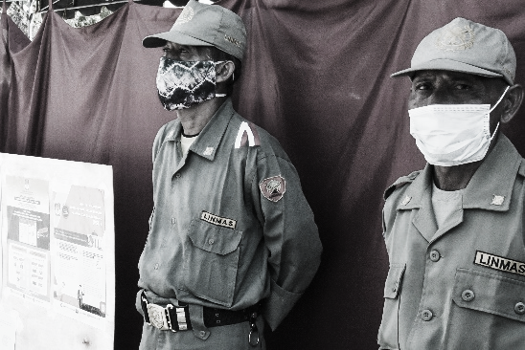

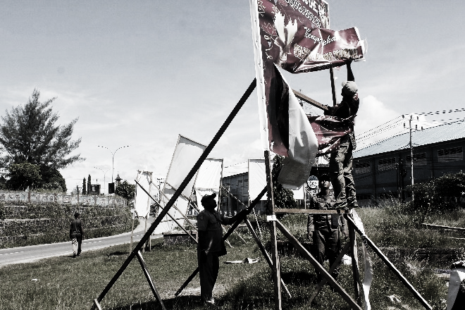
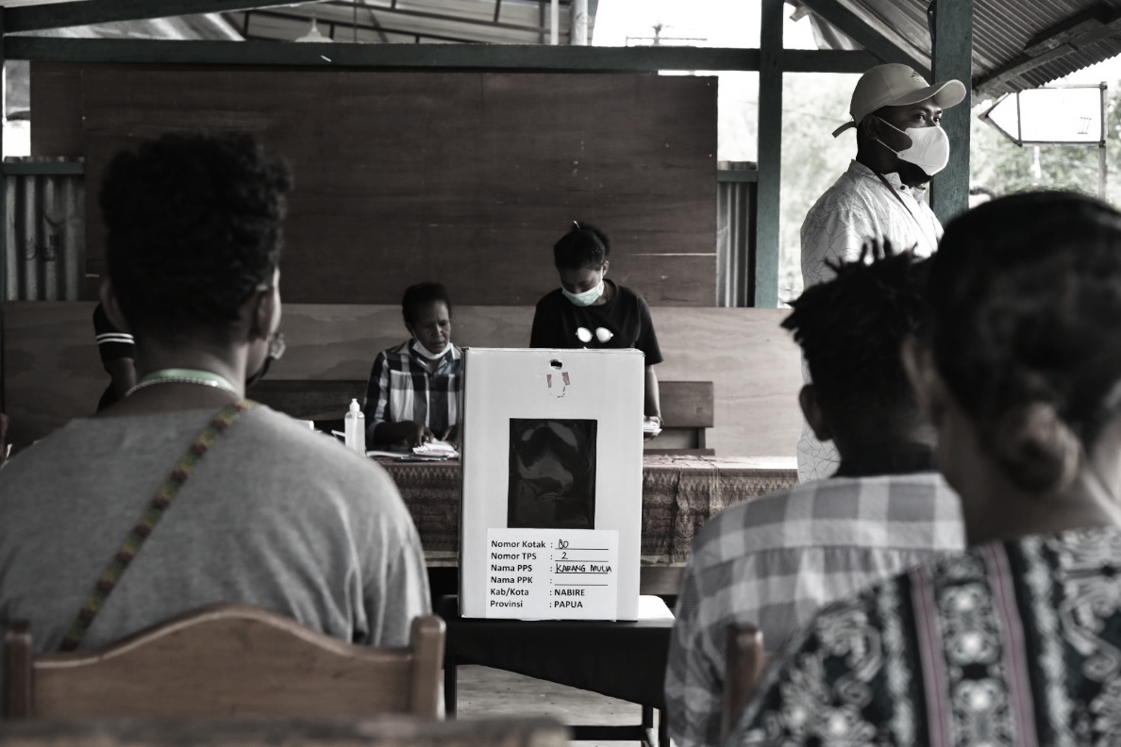
DIMENSI DAN SUB DIMENSI IKP
KONTEKS SOSIAL
DAN POLITIK
PENYELENGGARAAN PEMILU
KONTESTASI
PARTISIPASI
Keamanan
Otoritas Penyelenggara Pemilu
Otoritas Penyelenggara Negara
Hak Memilih,
Pelaksanaan Kampanye,
Pelaksanaan Pemungutan Suara,
Ajudikasi dan Keberatan Pemilu,
Pengawasan Pemilu
Hak Dipilih,
Kampanye Calon
Partisipasi Pemilih,
Partisipasi Kelompok Masyarakat

Slide 6
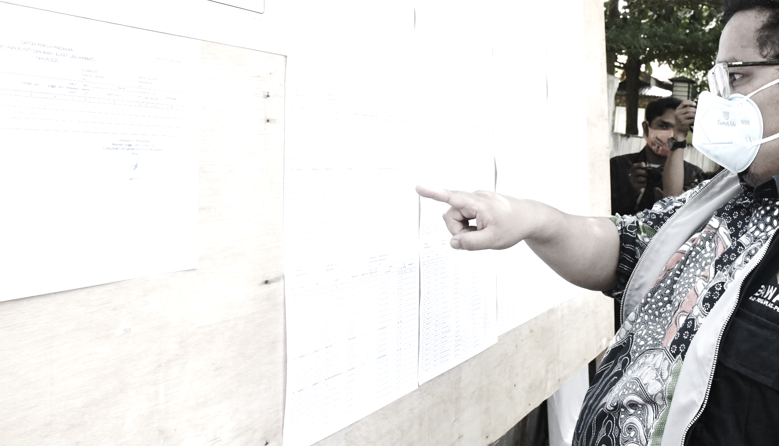
METODOLOGI
IKP dikonstruksi dari 61 indikator.
Setiap indikator mengukur jumlah kejadian dan tingkat kejadian.
Nilai setiap indikator dihitung dengan menjumlahkan event kejadian yang dibobot dengan tingkat kejadian.
Indikator penyusun dimensi diagregasi untuk mendapatkan skor masing-masing dimensi.
Skor akhir IKP untuk setiap daerah (Provinsi dan Kab/Kota) dihitung dengan menjumlahkan skor masing-masing dimensi yang telah dibobot dengan kontribusi dari dimensi-dimensi.
Kategorisasi untuk skor IKP dan skor per-dimensi dihitung dengan membagi skor menjadi tiga bagian besar dengan cut-off satu simpangan baku dari nilai rerata.
Tiga bagian besar yaitu: Rendang – Sedang – Tinggi
Penentuan kategorisasi (level kerawanan rendah, sedang dan tinggi):
Skor dianggap rendah jika skor berada di bawah satu simpangan baku dari nilai rerata nasional.
Skor dianggap sedang jika skor berada antara satu simpangan baku di bawah dan di atas rerata nasional.
Skor dianggap tinggi jika skor berada di atas satu simpangan baku dari nilai rerata nasional.

Slide 7
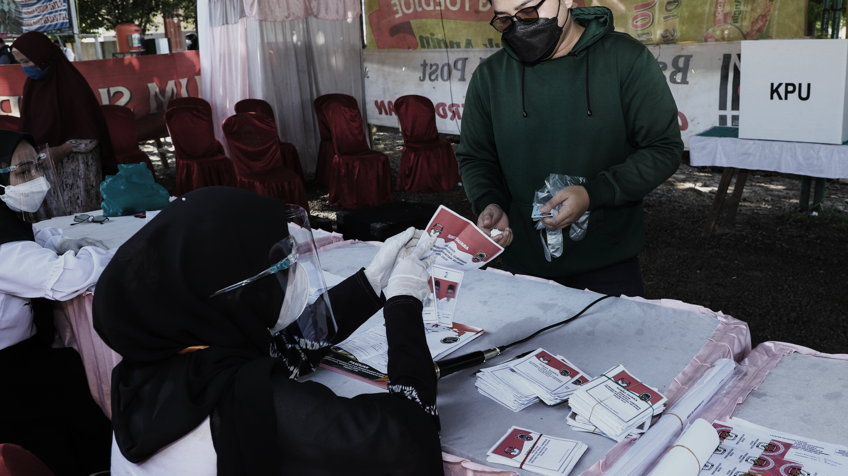
INDEKS KERAWANAN PEMILU (IKP) TINGKAT PROVINSI

Slide 8
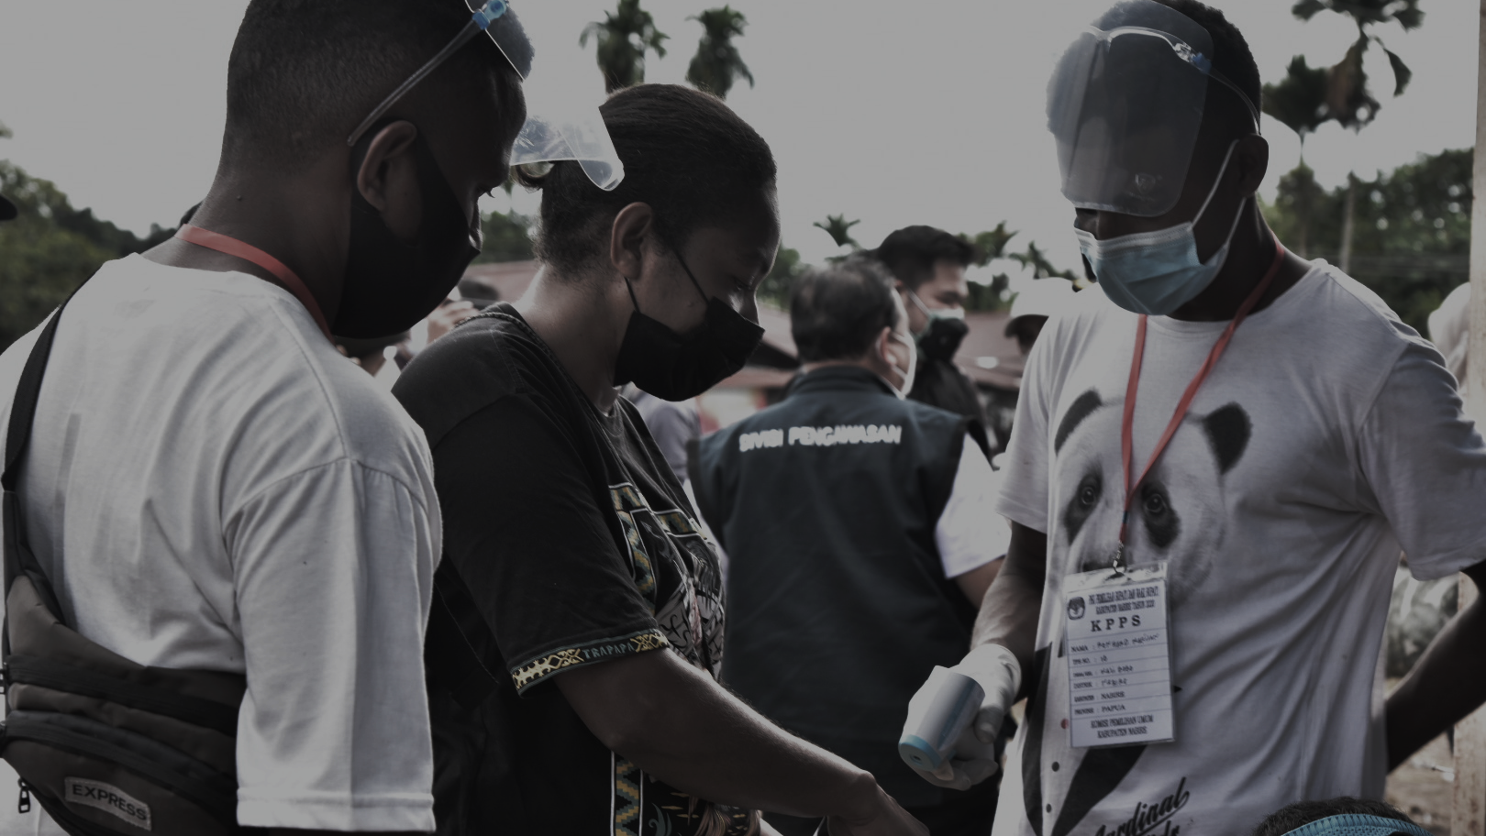
TENTANG IKP PROVINSI
Ada dua analisa IKP Provinsi: berdasarkan hasil input data dari Bawaslu provinsi dan berdasarkan hasil agregat penghitungan kabupaten/kota
Berdasarkan hasil input data Bawaslu Provinsi merupakan data yang memang menunjukkan proses pemilu/pilkada di tingkat provinsi serta berdasarkan kewenangan yang dimiliki
Berdasarkan hasil agregat penghitungan kab/kota merupakan hasil yang diperoleh dari data input yang berasal dari kab/kota

Slide 9
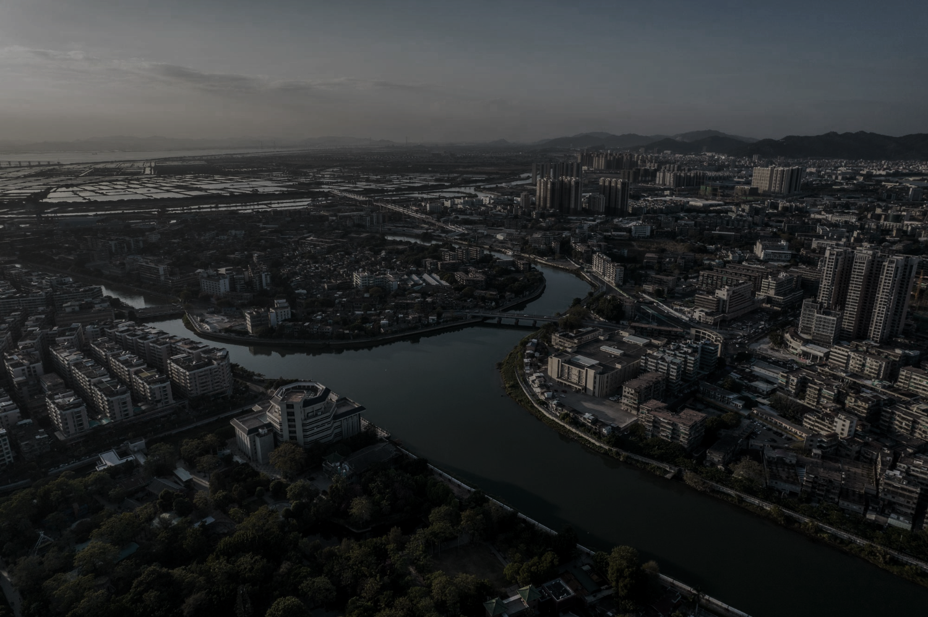

PENENTUAN (KATEGORISASI KERAWANAN)
RATA-RATA IKP PROVINSI:
45,10
SIMPANGAN BAKU:
23,40
RAWAN TINGGI:
Range:
68,51 – 100
RAWAN SEDANG:
Range:
21,71 – 68,50
RAWAN RENDAH:
Range:
0 – 21,70

Slide 10
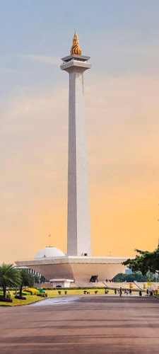
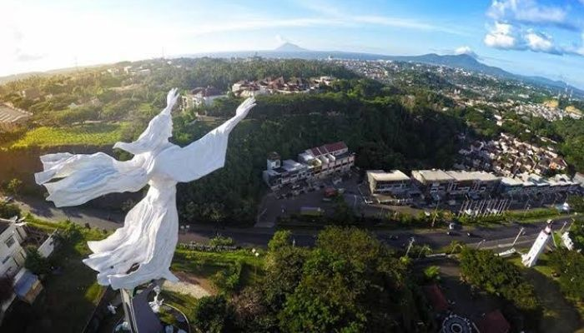
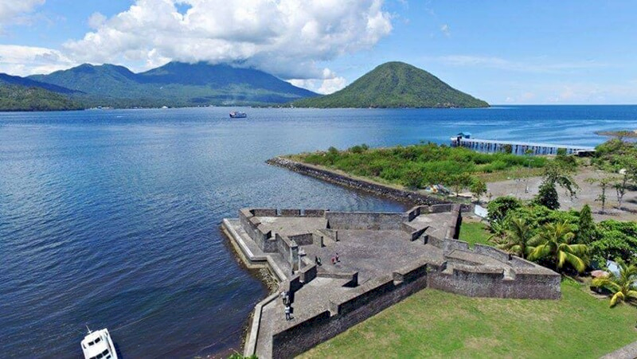
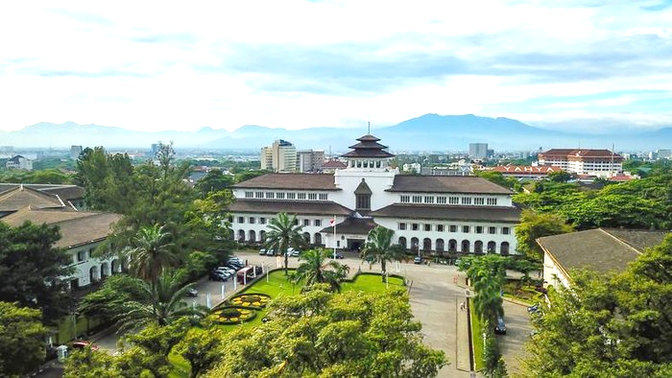
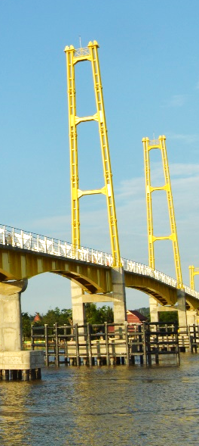
TINGKAT IKP PROVINSI (RAWAN TINGGI)
RAWAN
TINGGI :
5 Provinsi
(15 Persen)
1
2
3
4
5
DKI Jakarta (88,95)
Sulawesi Utara
(87,48)
Maluku Utara (84,86)
Jawa Barat (77,04)
Kalimantan Timur
(74,04)

Slide 11
TINGKAT IKP PROVINSI (RAWAN SEDANG)
RAWAN SEDANG :
21 Provinsi
(62 Persen)
NO | PROVINSI | SKOR IKP
1 | BANTEN | 66.53
2 | LAMPUNG | 64.61
3 | RIAU | 62.59
4 | PAPUA | 57.27
5 | NUSA TENGGARA TIMUR | 56.75
6 | SUMATERA UTARA | 55.43
7 | MALUKU | 53.69
8 | PAPUA BARAT | 53.48
9 | KALIMANTAN SELATAN | 53.35
10 | SULAWESI TENGAH | 52.90
11 | BALI | 52.75
NO | PROVINSI | SKOR IKP
12 | GORONTALO | 45.44
13 | SULAWESI BARAT | 43.44
14 | DAERAH ISTIMEWA YOGYAKARTA | 43.02
15 | KEPULAUAN RIAU | 40.33
16 | SUMATERA BARAT | 39.68
17 | SULAWESI TENGGARA | 38.32
18 | ACEH | 38.06
19 | SUMATERA SELATAN | 35.07
20 | JAWA TENGAH | 34.83
21 | KEPULAUAN BANGKA BELITUNG | 29.89

Slide 12
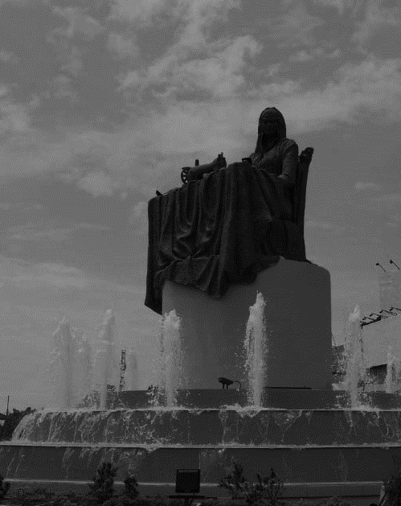
TINGKAT IKP PROVINSI (RAWAN RENDAH)
RAWAN RENDAH :
8 Provinsi
(24 Persen)
NO | PROVINSI | SKOR IKP
1 | KALIMANTAN UTARA | 20.36
2 | KALIMANTAN TENGAH | 18.77
3 | JAWA TIMUR | 14.74
4 | KALIMANTAN BARAT | 12.69
5 | JAMBI | 12.03
6 | NUSA TENGGARA BARAT | 11.09
7 | SULAWESI SELATAN | 10.20
8 | BENGKULU | 3.79

Slide 13
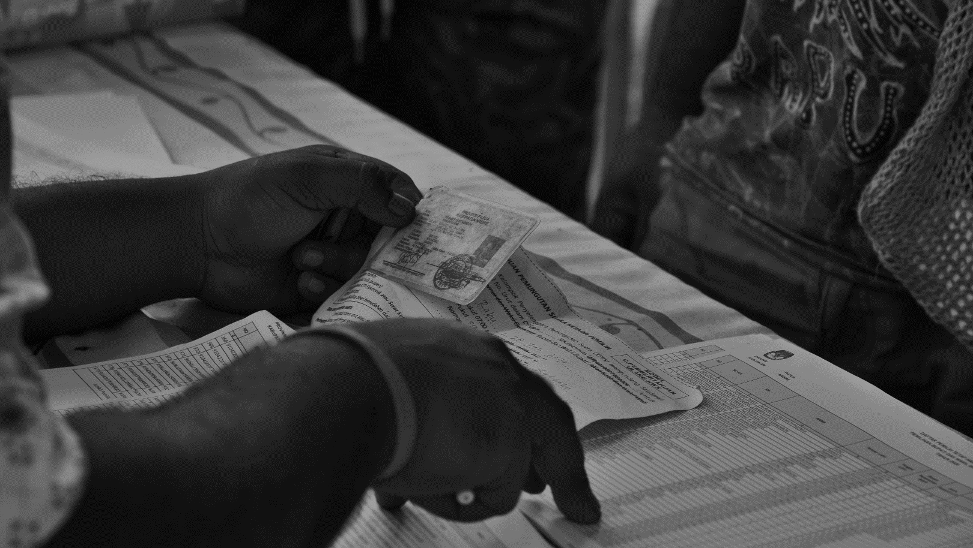
KERAWANAN PROVINSI PER DIMENSI IKP
KONTEKS SOSIAL
DAN POLITIK
PENYELENGGARAAN PEMILU
KONTESTASI
PARTISIPASI
Tinggi : 5 Provinsi (14.71%) Sedang : 22 Provinsi (64.71%)
Rendah : 7 Provinsi (20.59%)
Tinggi : 6 Provinsi (17.65%) Sedang : 20 Provinsi (58.82%)
Rendah : 8 Provinsi (23.53%)
Tinggi : 6 Provinsi (17.65%)
Sedang : 19 Provinsi (55.88%)
Rendah : 9 Provinsi (26.47%)
Tinggi : 6 Provinsi (17.65%) Sedang : 28 Provinsi (82.35%)
Rendah : 0 Provinsi
(0 %)

Slide 14
10 PROVINSI RAWAN TINGGI PER DIMENSI IKP
KONTEKS SOSIAL
DAN POLITIK
PENYELENGGARAAN PEMILU
KONTESTASI
PARTISIPASI
Maluku Utara (100)
Sulawesi Utara (89,58)
Papua (80,53)
DKI Jakarta (78,27)
Yogyakarta (75,87)
Jawa Barat (74.91)
Kalimantan Timur (72.70)
Sumatera Utara (72.61)
Papua Barat (72.33)
Kalimantan Selatan (66.96)
Kalimantan Timur (100)
Sumatera Utara (94,29)
DKI Jakarta (92,36)
Jawa Tengah (91,67)
Sulawesi Utara (91,60)
Banten (89,43)
Maluku Utara (86.48)
Jawa barat (83.38)
Lampung (81.13)
Sulawesi Tenggara (80.48)
Maluku Utara (100)
DKI Jakarta (96,09)
Lampung (89,30)
Jawa Barat (83,71)
Bangka Belitung (79,10)
Sulawesi Utara (73,96)
Bali (71.32)
Nusa Tenggara Timur (68.96)
Gorontalo (65.65)
Riau (62.96)
Sulawesi Utara (100)
DKI Jakarta (87,01)
Yogyakarta (87,01)
Kepulauan Riau (87,01)
Sulawesi Tengah (87,01)
Papua (64,72)
Jawa barat (42.07)
Kalimantan Timur (30.92)

Slide 15
IKP PROVINSI TERTINGGI BERDASARKAN AGREGASI KAB/KOTA
1. Banten
2. Papua
3. Maluku Utara
4. Sulawesi Tengah
5. D.I. Yogyakarta
6. Jawa Barat
7. Nusa Tenggara Barat
8. Sulawesi Utara
9. DKI Jakarta
10. Jawa Tengah

Slide 16
IKP PROVINSI TERTINGGI DIMENSI SOSIAL POLITIK
Berdasarkan Agregasi Kab/Kota
1. Sulawesi Utara
2. Maluku Utara
3. Papua
4. Jambi
5. Sulawesi Tengah
6. Nusa Tenggara Barat
7. Sulawesi Barat
8. Sulawesi Selatan
9. Bali
10. Sulawesi Tenggara

Slide 17
IKP PROVINSI TERTINGGI DIMENSI PENYELENGGARAAN PEMILU
Berdasarkan Agregasi Kab/Kota
1. Banten
2. Papua
3. Sulawesi Tengah
4. Jawa Tengah
5. Jawa Barat
6. Aceh
7. DI. Yogyakarta
8. Sulawesi Utara
9. Maluku Utara
10. Nusa Tenggara Barat

Slide 18
IKP PROVINSI TERTINGGI DIMENSI KONTESTASI
Berdasarkan Agregasi Kab/Kota
DKI Jakarta
DI. Yogyakarta
Maluku Utara
Jawa Barat
Kalimantan Barat
Banten
Sulawesi Tengah
Papua
Nusa Tenggara Barat
Kepulauan Riau

Slide 19
IKP PROVINSI TERTINGGI DIMENSI PARTISIPASI
Berdasarkan Agregasi Kab/Kota
Papua
Kalimantan Selatan
Kalimantan Barat
Kep. Bangka Belitung
Riau
Jawa Barat
Bali
Sulawesi Utara
Nusa Tenggara Timur
Kalimantan Utara

Slide 20
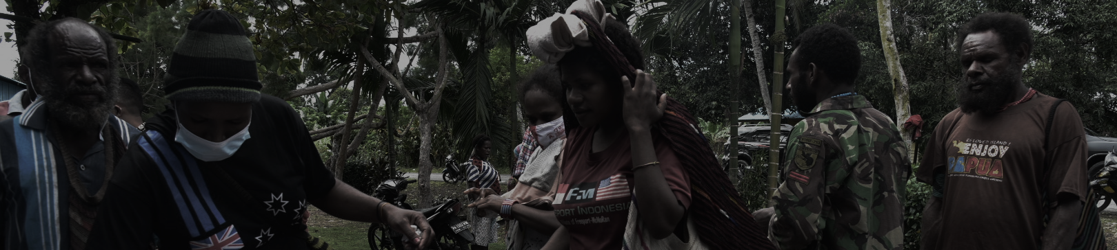
INDEKS KERAWANAN PEMILU (IKP) TINGKAT KABUPATEN/KOTA

Slide 21
PENENTUAN (KATEGORISASI KERAWANAN)
RATA-RATA IKP KAB/KOTA:
31,39
SIMPANGAN BAKU:
17,93
RAWAN TINGGI:
Range:
49,33 – 100
RAWAN SEDANG:
Range:
13,47 – 49,32
RAWAN RENDAH:
Range:
0 – 13,46

Slide 22
TINGKAT IKP KABUPATEN/KOTA
Rawan Tinggi :
85 Kab/kota
Rawan Sedang:
349 Kab/kota
Rawan Rendah:
80 Kab/kota
(16.54%)
(67.90%)
(15.56%)

Slide 23
KERAWANAN KAB/KOTA PER DIMENSI IKP
KONTEKS SOSIAL
DAN POLITIK
PENYELENGGARAAN PEMILU
KONTESTASI
PARTISIPASI
Tinggi :76 Kab/kota (14.79%)
Sedang : 370 Kab/kota (71.98%)
Rendah : 68 Kab/kota (13.23%)
Tinggi : 84 Kab/kota (16.34%)
Sedang : 339 Kab/kota (65.95%)
Rendah : 91 Kab/kota (17.70%)
Tinggi : 95 Kab/kota (18.48%)
Sedang : 419 Kab/kota (81.52%)
Rendah : 0 Kab/kota (0%)
Tinggi : 30 Kab/kota (5.84%)
Sedang : 484 Kab/kota (94.16%)
Rendah : 0 Kab/kota (0%)

Slide 24
KABUPATEN/KOTA RAWAN TINGGI
NO | PROVINSI | SKOR IKP
1 | KAB. INTAN JAYA | 100
2 | KAB. JAYAWIJAYA | 100
3 | KAB. BANDUNG | 91.59
4 | KAB. YALIMO | 86.66
5 | KAB. MAPPI | 82.13
6 | KOTA BANJARBARU | 80.14
7 | KAB. JAYAPURA | 78.05
8 | KAB. PANDEGLANG | 77.74
9 | KAB. LABUHANBATU UTARA | 76.29
10 | KAB. MALAKA | 76.03
11 | KOTA TERNATE | 75.30
12 | KOTA SEMARANG | 73.26
13 | KAB. TOLIKARA | 72.51
14 | KAB. SUKOHARJO | 70.20
15 | KAB. BANGGAI KEPULAUAN | 67.72
16 | KAB. LOMBOK TIMUR | 67.57
17 | KAB. MAJALENGKA | 67.14
NO | PROVINSI | SKOR IKP
18 | KAB. PURWOREJO | 67.11
19 | KAB. SIMEULUE | 67.07
20 | KAB. KOTABARU | 65.52
21 | KAB. TASIKMALAYA | 65.42
22 | KOTA JAKARTA TIMUR | 65.14
23 | KAB. KEPULAUAN YAPEN | 64.93
24 | KAB. CIREBON | 64.79
25 | KAB. SLEMAN | 64.56
26 | KAB. HALMAHERA TENGAH | 64.19
27 | KAB. MALANG | 64.01
28 | KAB. AGAM | 63.96
29 | KAB. KEDIRI | 63.40
30 | KAB. PUNCAK | 63.23
31 | KAB. BULUKUMBA | 63.19
32 | KAB. TIMOR TENGAH SELATAN | 63.03
33 | KOTA BANDAR LAMPUNG | 62.90
34 | KAB. PIDIE | 61.80
NO | PROVINSI | SKOR IKP
35 | KAB. LOMBOK TENGAH | 61.23
36 | KAB. BATANG HARI | 61.18
37 | KAB. MIMIKA | 61.18
38 | KAB. FAKFAK | 61.04
39 | KAB. BANDUNG BARAT | 59.93
40 | KAB. MAMBERAMO TENGAH | 59.68
41 | KAB. NIAS SELATAN | 59.65
42 | KAB. NDUGA | 59.55
43 | KAB. TEMANGGUNG | 59.05
44 | KAB. LEBAK | 58.78
45 | KOTA SUNGAI PENUH | 58.67
46 | KAB. WONOSOBO | 58.35
47 | KAB. ACEH SELATAN | 57.75
48 | KAB. SUMBA TIMUR | 57.52
49 | KAB. KERINCI | 57.42
50 | KOTA JAYAPURA | 56.64
51 | KAB. SIGI | 56.38
NO | PROVINSI | SKOR IKP
52 | KAB. NABIRE | 56.28
53 | KAB. TUBAN | 56.21
54 | KAB. BOJONEGORO | 55.76
55 | KOTA BEKASI | 55.48
56 | KAB. MAMUJU | 54.90
57 | KOTA PAREPARE | 54.69
58 | KAB. LAMPUNG TENGAH | 54.65
59 | KAB. SARMI | 54.34
60 | KAB. MAGELANG | 54.25
61 | KAB. PASANGKAYU | 54.21
62 | KAB. BOLAANG MONGONDOW SELATAN | 54.04
63 | KOTA SERANG | 53.32
64 | KAB. KENDAL | 53.25
65 | KAB. BANYUASIN | 53.19
66 | KAB. NAGAN RAYA | 53.03
67 | KAB. SEKADAU | 52.78
68 | KAB. WAKATOBI | 52.73
NO | PROVINSI | SKOR IKP
69 | KAB. BANGGAI | 52.66
70 | KAB. PASAMAN BARAT | 52.66
71 | KAB. KETAPANG | 52.27
72 | KAB. SAMPANG | 52.19
73 | KAB. ALOR | 51.83
74 | KAB. BOLAANG MONGONDOW UTARA | 51.75
75 | KAB. KUTAI KARTANEGARA | 51.49
76 | KOTA TASIKMALAYA | 51.28
77 | KAB. PACITAN | 51.17
78 | KAB. KUNINGAN | 51.10
79 | KAB. KONAWE SELATAN | 50.68
80 | KAB. CIANJUR | 50.65
81 | KOTA KOTAMOBAGU | 50.65
82 | KAB. KUTAI BARAT | 50.33
83 | KAB. MUNA | 49.91
84 | KAB. ASMAT | 49.47
85 | KAB. JENEPONTO | 49.38

Slide 25
DATA-DATA IKP PEMILU DAN PEMILIHAN 2024

Slide 26
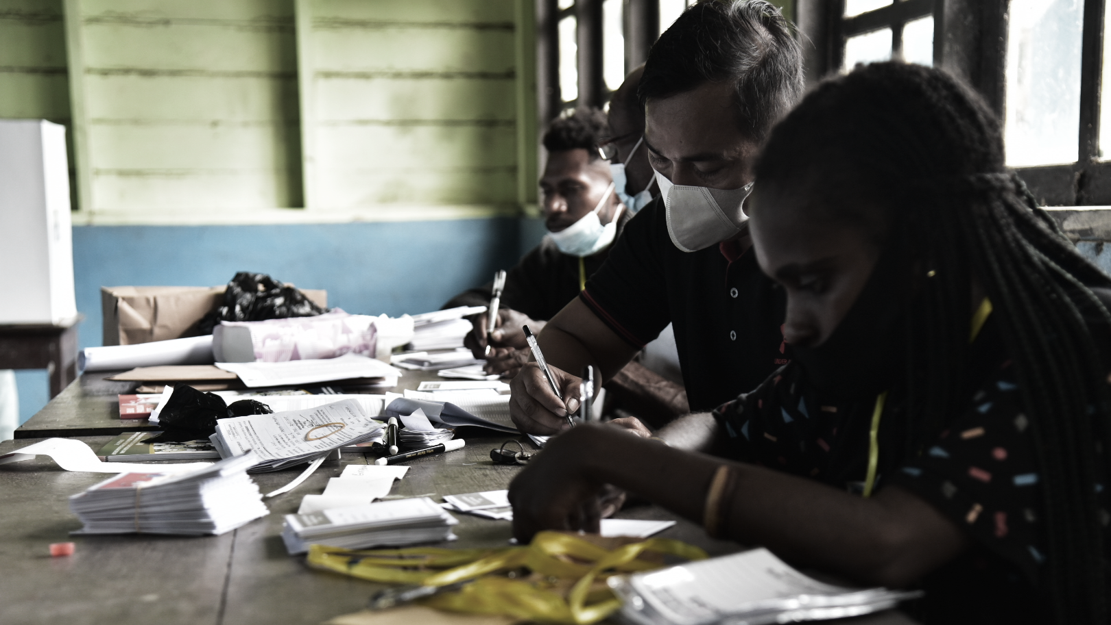
PENGARUH KERAWANAN DAN ISU-ISU STRATEGIS DALAM IKP

Slide 27

PENGARUH KERAWANAN DALAM IKP
PROVINSI
Penyelenggaraan Pemilu adalah dimensi paling tinggi dalam mempengaruhi kerawanan pemilu dengan skor 54,27 diikuti oleh Konteks Sosial Politik dengan skor 46,55 kemudian Kontestasi dengan skor 40,75 dan Partisipasi Politik dengan skor 17, 23.
KABUPATEN/KOTA
Penyelenggaraan Pemilu juga menjadi dimensi paling tinggi dalam mempengaruhi kerawanan pemilu dengan skor 42,22 diikuti oleh Konteks Sosial Politik dengan skor 31,13 kemudian Kontestasi dengan skor 26,22 dan Partisipasi Politik dengan skor 3,83.

Slide 28

ISU STRATEGIS 1
Netralitas Penyelenggara Pemilu: polemik netralitas dalam penyelenggaraan pemilu menjadi pengalaman penting dalam menjada kemandirian dan profesionalitas dalam pelaksanaan tahapan Pemilu kedepan.
Pelaksanaan Tahapan di provinsi baru. Perhatian penuh terhadap persiapan pelaksanaan tahapan Pemilu di Papua Selatan, Papua Tengah, Papua Pegunungan dan Papua Barat Daya terutama pembentukan penyelenggara Pemilu.

Slide 29
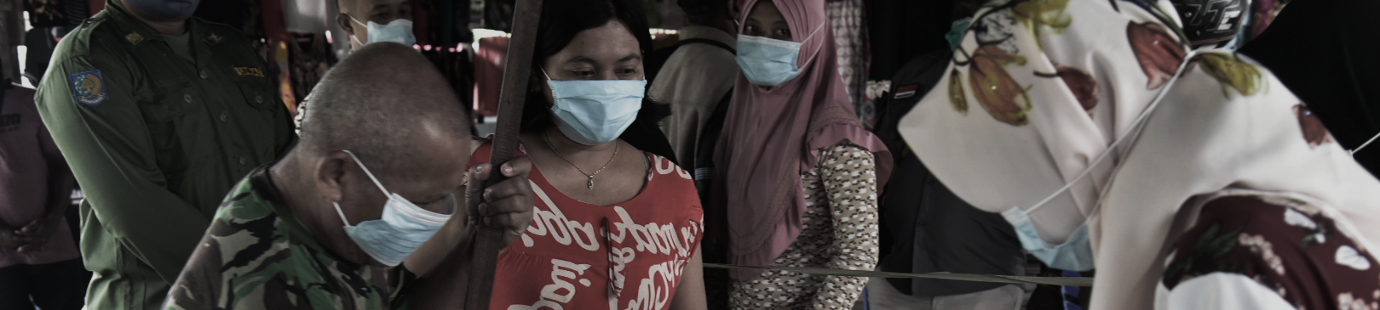
ISU STRATEGIS 2
Potensi Polarisasi Masyarakat. Perhatian penuh untuk tetap menjaga stabilitas dan kondusifitas dalam setiap tahapan pemilu.
Mitigasi dampak penggunaan media sosial. Melakukan antisipasi terhadap penggunaan media sosial dan media digital dalam dinamika politik kedepan.
Pemenuhan Hak Memilih dan Dipilih. Pemenuhan hak politik dan pelayanan penuh terhadap perempuan dan kelompok rentan.

Slide 30
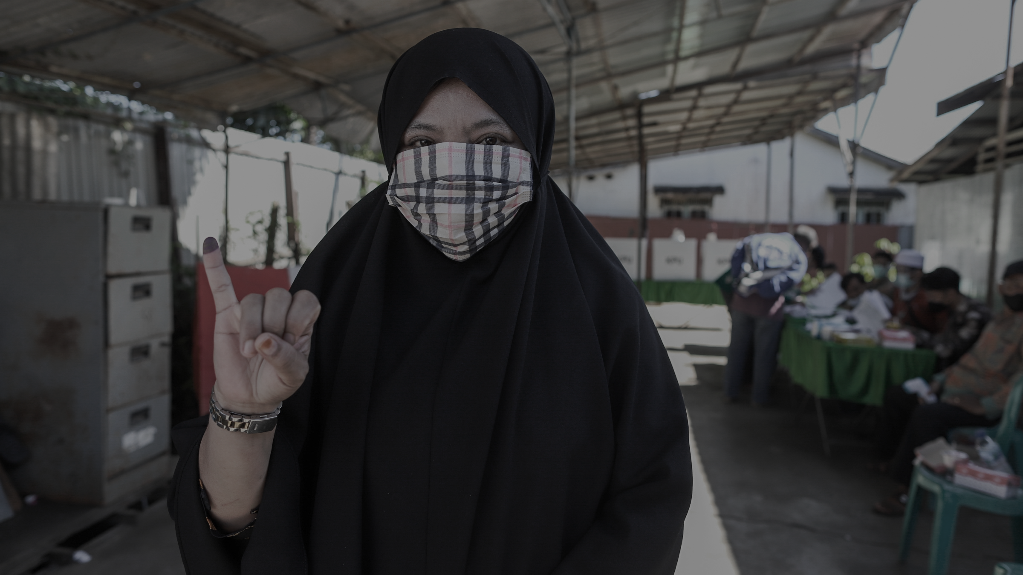
Terima kasih

